Slide 1
Incisional hernia repair with a slowly absorbable P4HB mesh: what happens after the mesh disappears? A retrospective longitudinal clinical study
T. Layer · S. Benammi · V. Dubuisson · S. Manfredelli, · G. Passot · D.Charleux‐Muller · Y. Renard · P. Ortega‐Deballon · B. Romain
CONGRES MESH 2022
17 JUIN 2022
T.LAYER

Slide 2
Pour commencer,
20% de récidive d’éventration après laparotomie
Débat lors des situations en terrain contaminé (VHWG 3 et 4)
Prothèses lentement résorbables ou synthétiques?
Prothèses biologiques hors compétition car trop de complications (34-62%) et de récidives (24-30%)

Slide 3
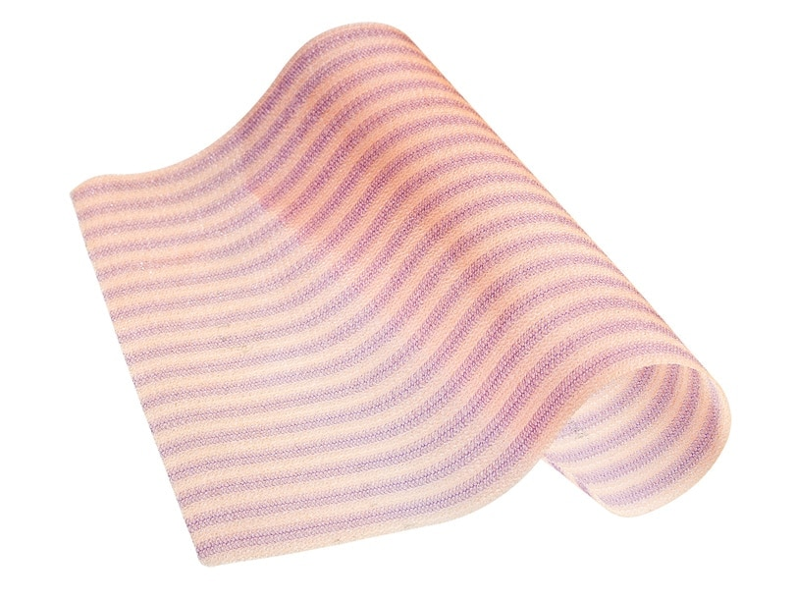
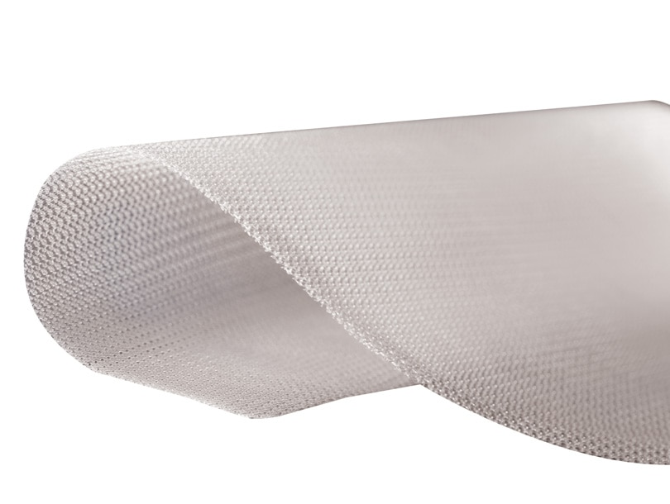
Prothèse lentement résorbables type P4HB
Dénommée aussi biosynthétique
Matrice de poly-4-hydroxybutyrate (P4HB) formée par culture d’Escherichia coli associée à une matrice synthétique
Offrirait une meilleure résistance à l’infection de prothèse
Durée de résorption 12-18 mois (modèle animal)
Problématique : le taux de récidive augmente-t-il après résorption théorique de la prothèse PHASIX ?

Slide 4
215 patients suivis sur 1 an avec mVHWG 2 et 3
SSI 22,3%
SSO 39,5%
Récidive 12,4%
Facteur de risque de SSI : gestes de résection intestinal associée
Facteur de risque de complication majeure : chirurgie en urgence

Slide 5
Objectifs de l’étude
Critère de jugement principal
Taux de récidive à 3 ans avec cure d’éventration avec une prothèse lentement résorbable (et les facteurs de risques associés) chez des patients classées VHWG 3 et 4
Dépisté cliniquement par un chirurgien expérimenté
Critère de jugement secondaire
SSI et SSO à 3 ans de suivi après cure d’éventration par PHASIX
SSI: Infections superficielles et profondes
SSO: cellulite, SSI, sérome, hématome, fistule entérale, infection de prothèse et désunion de cicatrice

Slide 6
Méthodes (1)
Etude comparative de cohorte retrospective
Multicentrique (=6 hôpitaux universitaires
français Strasbourg, Dijon, Bordeaux,
Besançon, Lyon et Reims)
Recrutement de Mai 2016 à Septembre 2018.

Slide 7
Méthodes (2)
Population incluse:
Cure d’éventration avec mise en place d’une prothèse lentement résorbable dans la période de recrutement
Critères d’exclusion:
Chirurgie propre
Prothèse prophylactique en absence d’éventration
Suivi de moins de 24 mois
Notes:
3 groups according to the size of the mesh used: medium meshes 10×15 cm, 15×20 cm, and 8×8 cm; large meshes 20 × 25 cm and 25 × 30 cm; and very large meshes 20×40 cm, 30×35 cm, 30×45 cm, 40×30 cm, and 50 × 50 cm. The precise method of repair, mesh fixation, and drainage were left to the choice of the surgeon.

Slide 8
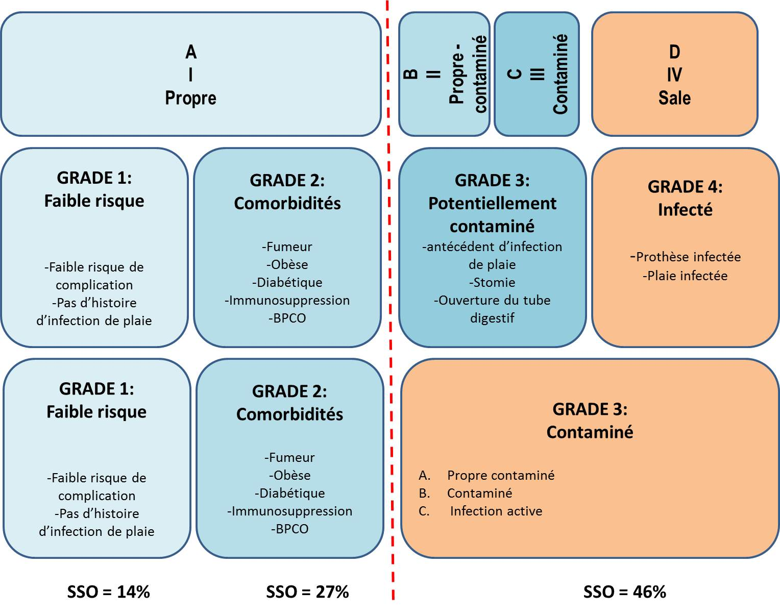
Classification de Altemeier
VHWG
Modified VHWG
Ventral Hernia Working Group,et al. Surgery. 2010;148: 544–58
Kanters AE et al. J Am Coll Surg. 2012; 215: 787-93

Slide 9
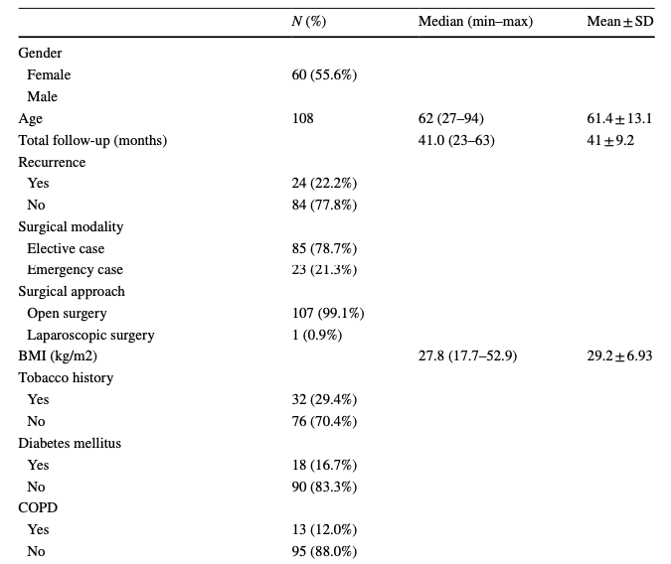
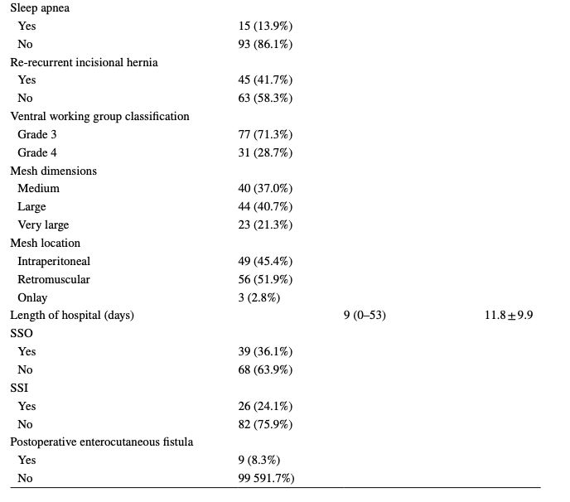
Caractéristiques de la population étudiée
Stomie présente dans 35% %
Résection intestinale dans 50,1%

Slide 10
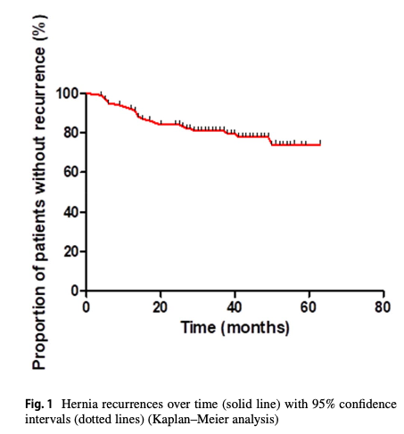
Taux de récidive à 3 ans
Taux de récidive : 22,2% à 3 ans
Durée médiane avant récidive: 18 ± 13 months
7 récidives (29,5%) avant 12 mois dont 6 en position intra-péritonéale
8 récidives (33%) entre 12 et 18 mois
9 récidives (37.5%) après 18 mois.
10 en intra-péritonéal
7 rétromusculaire

Slide 11
Facteurs de risque de récidive à long terme (1)
Déjà un historique de récidive
Position de la prothèse
SSO
Fistule entéro-cutanée post-opératoire
Récidive en fonction de la position de la prothèse
32.7% prothèse intra-péritonéale (n = 16)
12.5% en position rétromusculaire (n = 7)
33% en position onlay (n = 1)

Slide 12
Facteurs de risque de récidive à long terme (2)
Etude multivariée
Déjà un historique de
récidive
Position de la prothèse
Fistule entéro-cutanée
post-opératoire

Slide 13
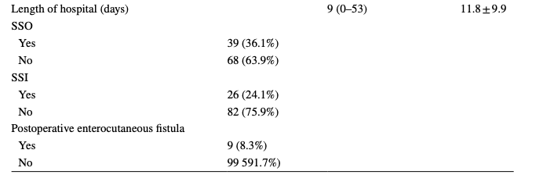
Complications/comorbidités à 3 ans (1)

Slide 14
Complications/comorbidités à 3 ans (2)
La majorité des SSI et SSO ont lieu lors de la 1ère année post-opératoire

Slide 15
Conclusions (1)
Taux de récidive à 22,2% après un temps médian de suivi de 41 mois
Facteurs de risques de récidive à 3 ans significatifs:
Position de la prothèse: position rétromusculaire semble diminuer les récidives à 3 ans (vs position intra-péritonéale)
Récidive d’éventration: augmentation récidive
Fistule entéro-cutanée post-opératoire : augmentation récidive
SSO à 3 ans: 36.1%
SSI à 3 ans: 24.1%

Slide 16
Conclusions (2)
Limites
Rétrospectif
Dépistage de la récidive clinique
Présence de prothèses rétromusculaires et intrapéritonéales
Avantages
Cohorte de patient assez large (108 patients)
Suivi prolongé de 3 ans avec médiane de 41 mois
Taux de récidive légèrement supérieurs aux autres études du même genre:
18% à 3 ans (COBRA studyBuell JF, Sigmon) ; 11% à 2 ans (Van Rooijen et al.)

Slide 17
Take home message
Dans le cas de cure d’éventration dans le cas de patients fragile classés VHWG 3 et 4
Semble licite de proposer une réparation par une prothèse lentement résorbable (Phasix ®)
Privilégier la position rétromusculaire pour éviter les récidives
Nécessité d’une étude prospective comparative randomisée pour les patients VHWG 3 et 4 opérés d’une cure d’éventration
Un recul encore à plus long terme est nécessaire pour évaluer le risque de récidive

Slide 18
Merci beaucoup

